Slide 1
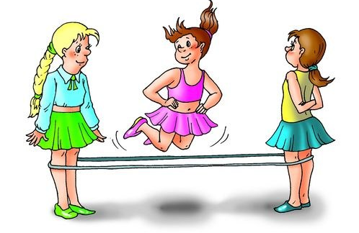
Прыжки в резиночку
ГБОУ Школа №1467 , г. Москва
Кузнецова В.С. – педагог-организатор
Иванова Ю.В. – инструктор по физической культуре
V Всероссийская научно-методическая конференция
"Педагогическая технология и мастерство учителя", марта 2017 г.

Slide 2
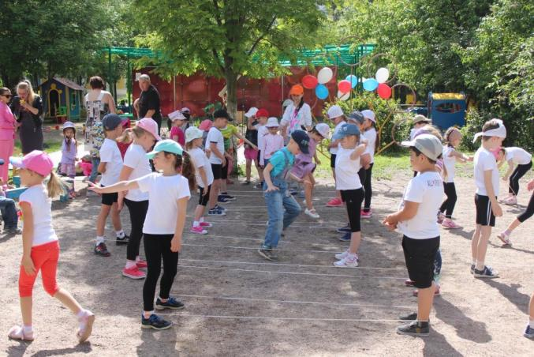
Игра «Прыжки в резиночку»
Превосходство игры в том, что освоив базовые прыжки, дети могут самостоятельно придумывать различные варианты их сочетаний.

Slide 3
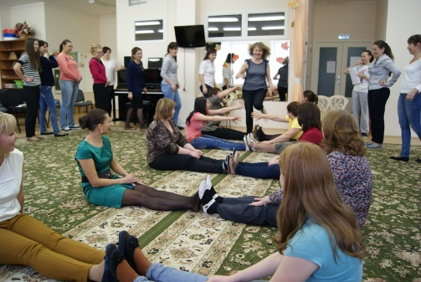
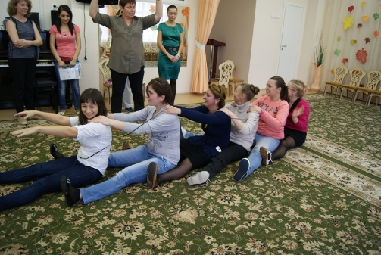
Ознакомление воспитателей с игрой «Резиночка»

Slide 4
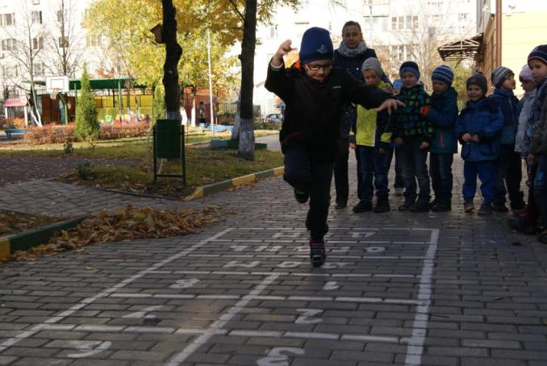
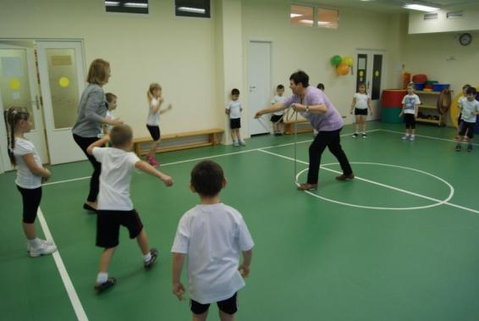
Подвижные игры с прыжками
«Удочка», «Волк во рву», «Классики». скакалка

Slide 5
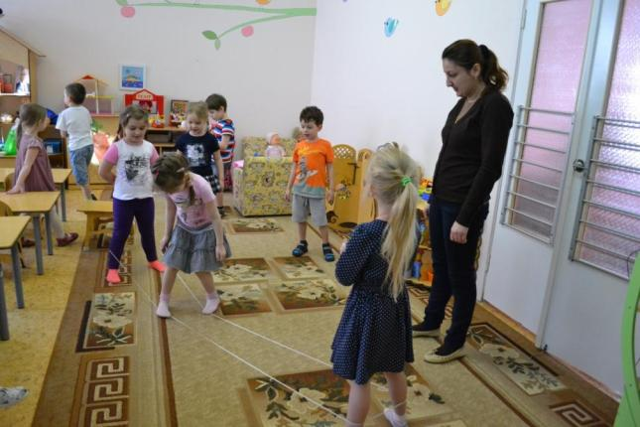
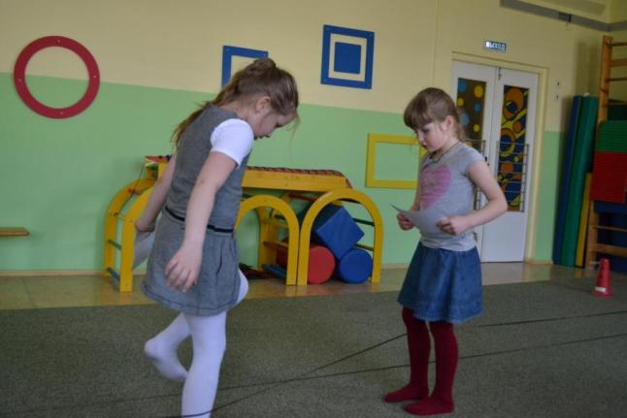
Закрепление элементов игры «Резиночка»

Slide 6
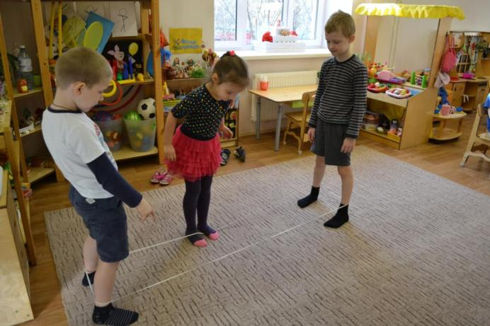
Освоение прыжков самостоятельно в режимные моменты

Slide 7
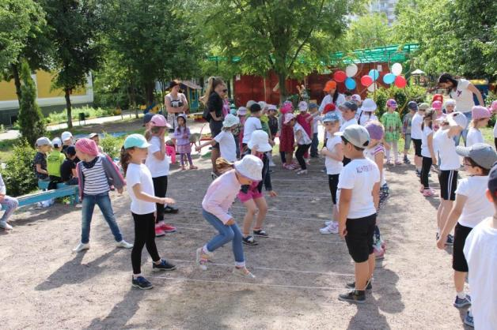
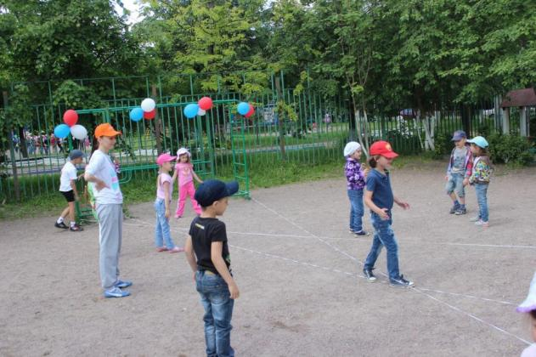
Игра «Прыжки в резиночку» используется в различных досугах

Slide 8
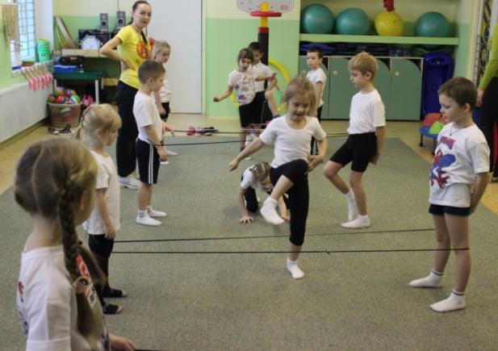
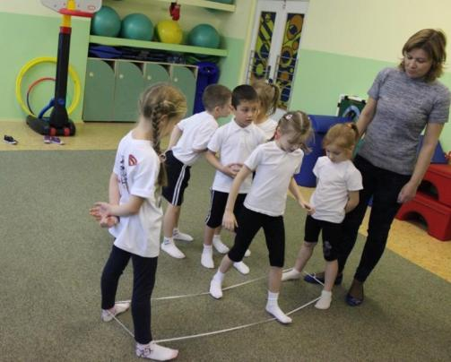
Разминка перед соревнованиями

Slide 9
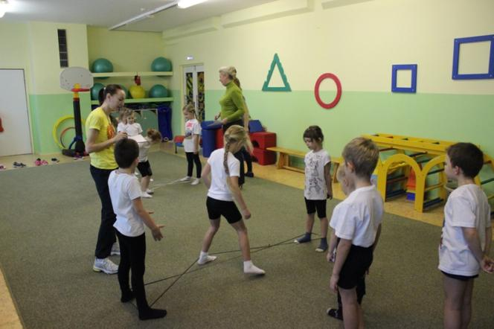
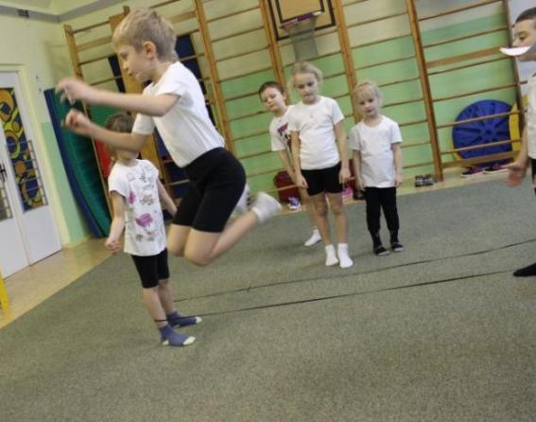
Соревнования между подготовительными группами

Slide 10
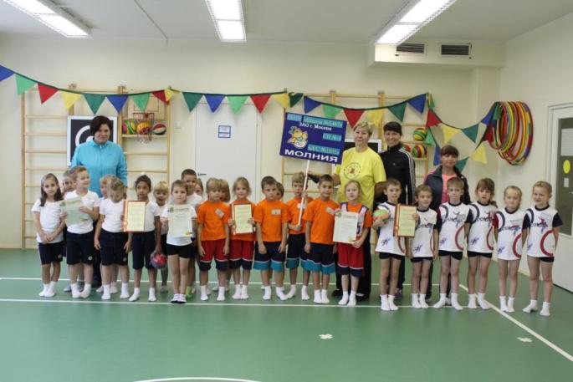
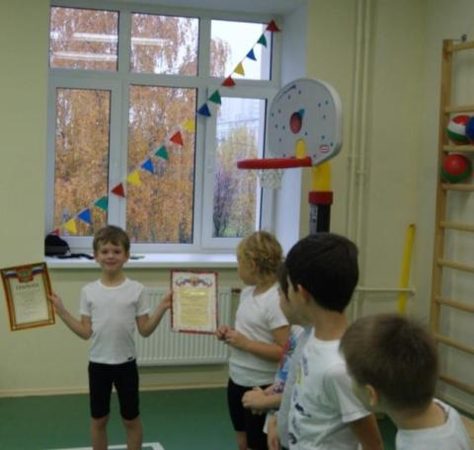
Соревнования между дошкольными отделениями комплекса

Slide 11
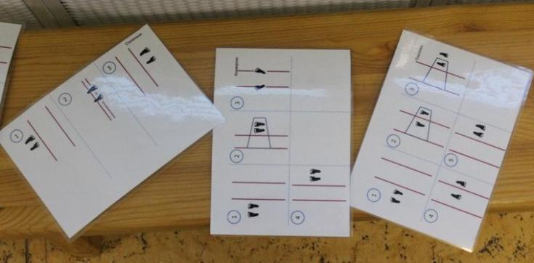
Карточки-схемы с прыжками

Slide 12
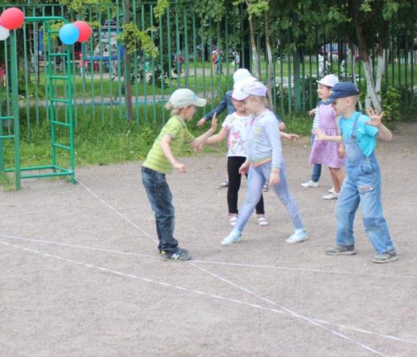
Выводы
1. Прыгать детям лучше в чешках или носках.
2. Сразу учить детей правильно прыгать – «впрыгивать» и «выпрыгивать» с резинки.
3. Дети должны знать прыжки по названию («бантик», «попрыгунчики», «конфета», и т.д.)
4. Должны уметь «читать» схемы прыжков.

Slide 13
Мы всегда открыты для сотрудничества и обмена опытом
СПАСИБО ЗА ВНИМАНИЕ

